Slide 1
Praktické úlohy vodního hospodářství
Úvod

Slide 2
Praktické úlohy vodního hospodářství
Hlavní cíle předmětu
environmentální koncept vodních zdrojů
hydrologické a hydrogeologické metody nezbytné pro optimální navržení, udržitelný provoz a ochranu kvality vod
postupy spojené s analýzou a interpretací v terénu získaných dat
uvedené metody student využije pro sestavení matematických modelů vodních zdrojů

Slide 3
Praktické úlohy vodního hospodářství
Průběh výuky
široké spektrum příkladů z praxe
nastínění problematiky skutečně řešených lokalit vodních zdrojů
identifikace potřebných údajů
metodika jejich získání
zpracování reálných dat
Ukončení předmětu
odevzdání vypracovaných cvičení
zkouška - vypracování a obhajoba odborné zprávy k úloze ve vodním hospodářství

Slide 4
Praktické úlohy vodního hospodářství
Osnova
koncepční model vodního zdroje – 8 lokalit: Čeperka, Kozlov, Olšany u Prostějova, Oslavany, Pasohlávky, Rožná, Sainshand, Shinejinst
kvantifikace jednotlivých složek vodního cyklu: Čeperka, Kozlov, Oslavany, Pasohlávky-Laa an der Thaya, Sainshand
stanovení hydraulických parametrů horninového prostředí a jímacích objektů: Čeperka, Sainshand
hydrochemické metody – odběr vzorků a chemická (a izotopická) analýza orientovaná na charakterizaci režimu proudění podzemních vod: Pasohlávky-Laa an der Thaya, Sainshand, Shinejinst
využití získaných dat pro sestavení numerického modelu vodního zdroje: Čeperka, Olšany u Prostějova, Shinejinst, Sainshand, Rožná

Slide 5
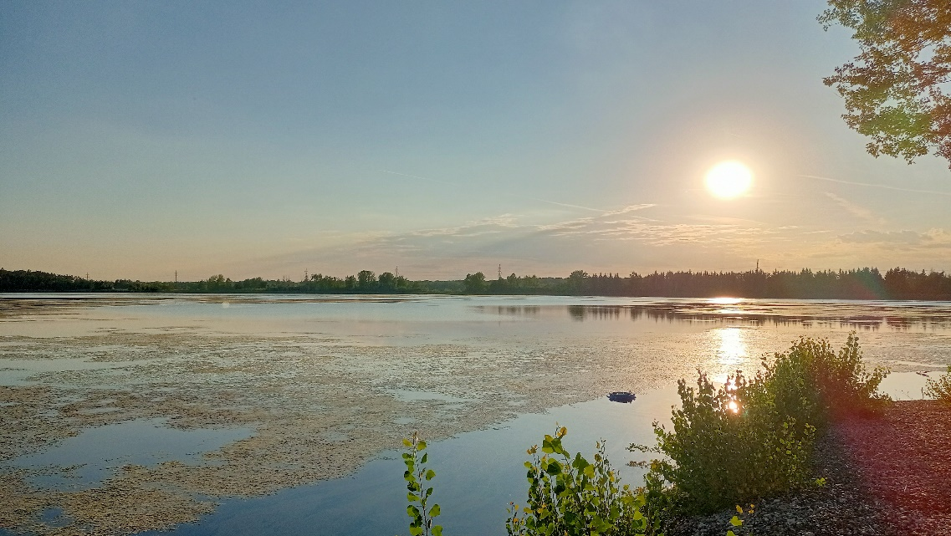
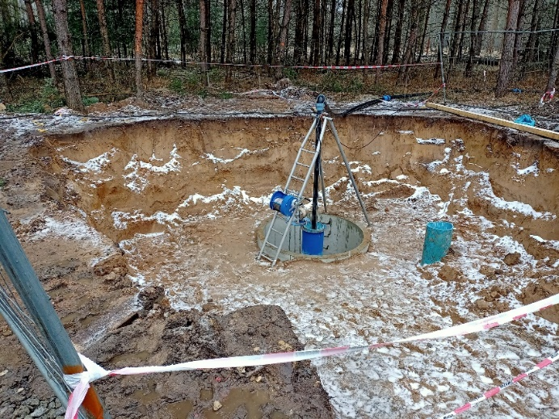
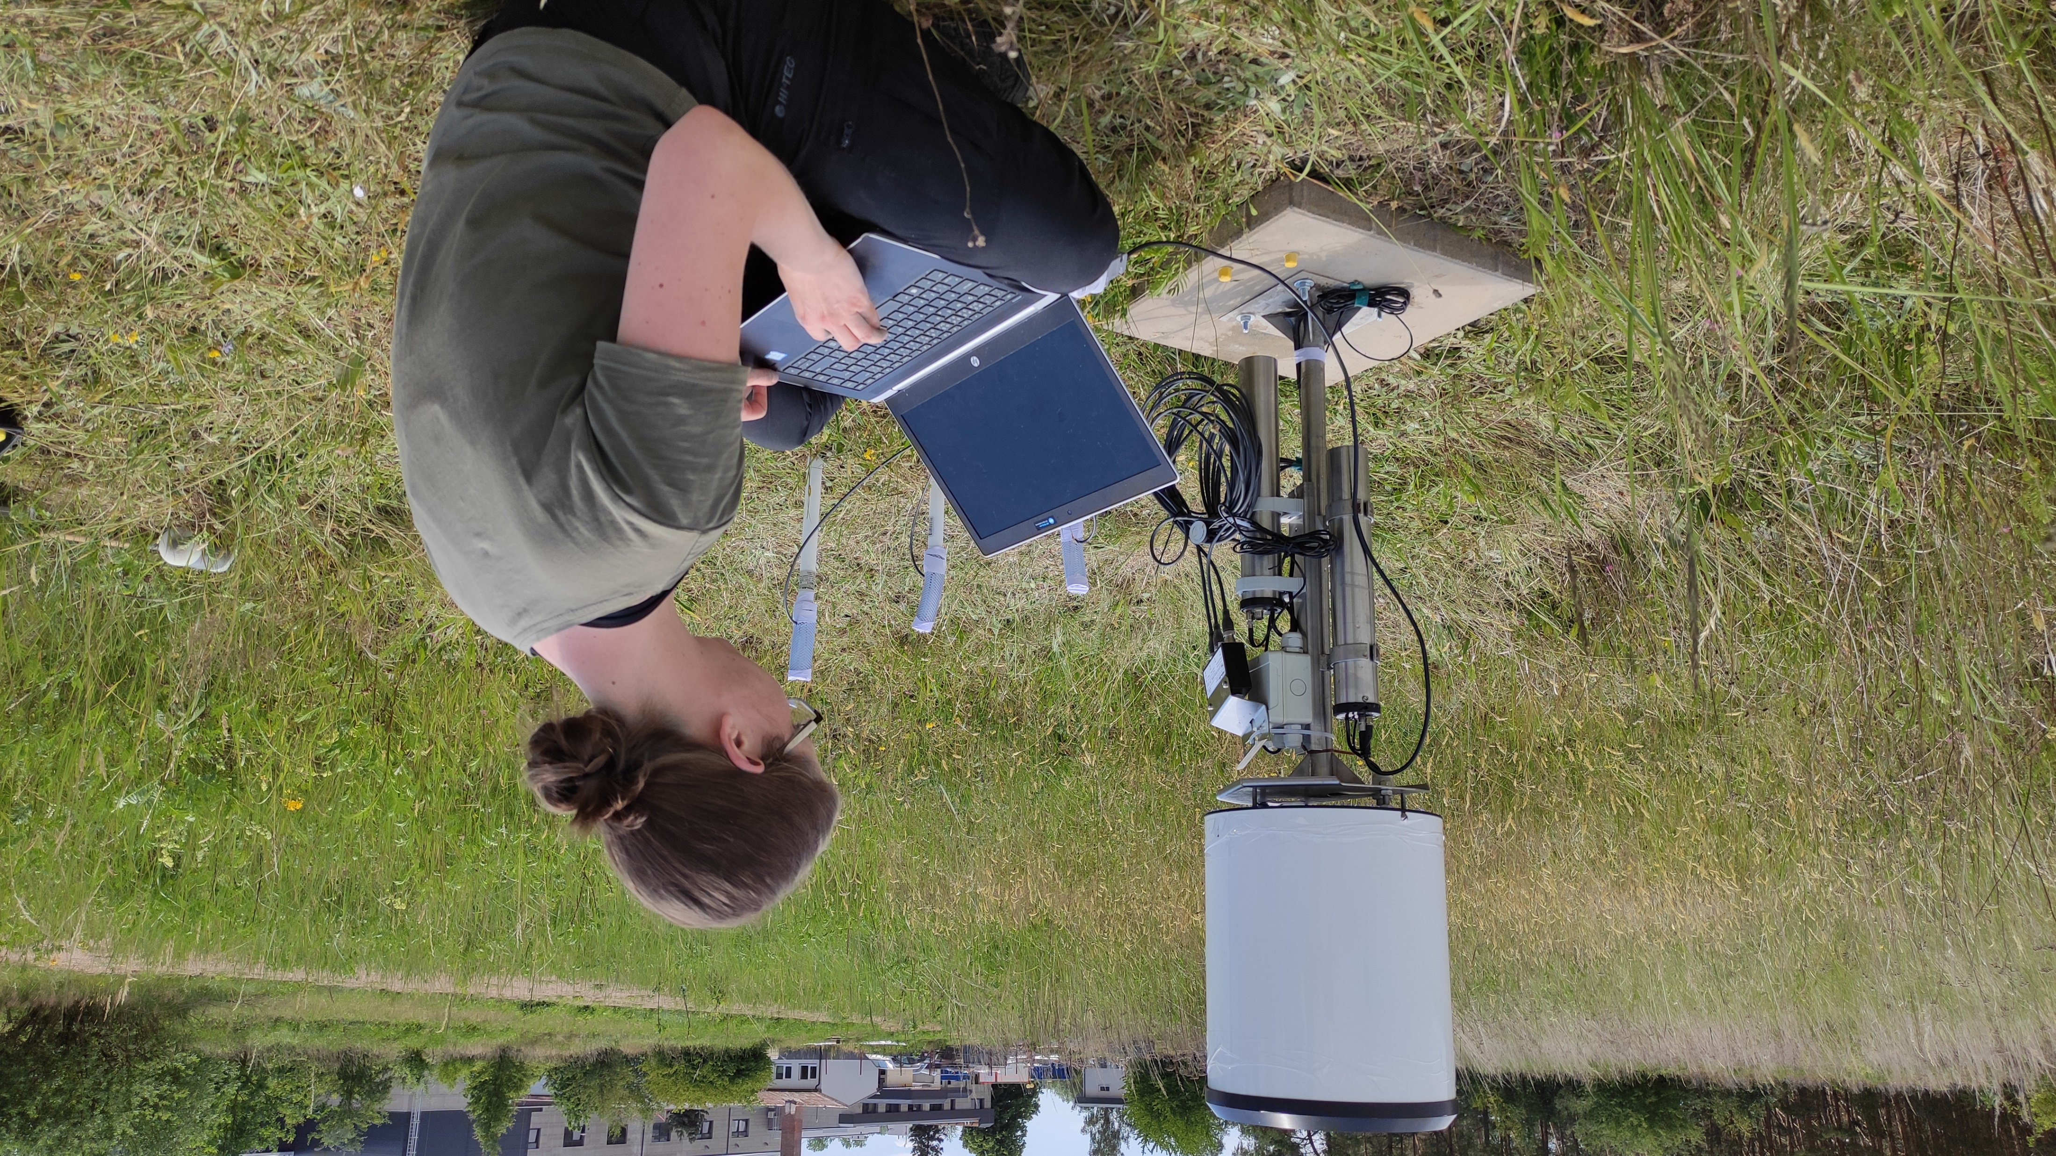
Čeperka
Problematika
zhoršování kvality „povrchových“ vod v písníku
navýšení odběru podzemních vod
jímací kříž – násoskový systém, interference čerpaných vrtů, stárnutí studní
střet zájmů s těžbou písků a štěrků
Cíle
směry proudění podzemních vod – mapa hydroizohyps
identifikace zdrojů podzemních vod
kvantifikace přítoku podzemních vod a influkce z povrchových toků – Darcyho zákon, průtoky
výpar z volné hladiny těžeben – výparoměr, empirické metody
vliv změny klimatu na bilanci vod těžeben a doplňování podzemních vod – srážky, výpar, klimatické prognózy, průtoky, hladiny, analytické a numerické modely

Slide 6
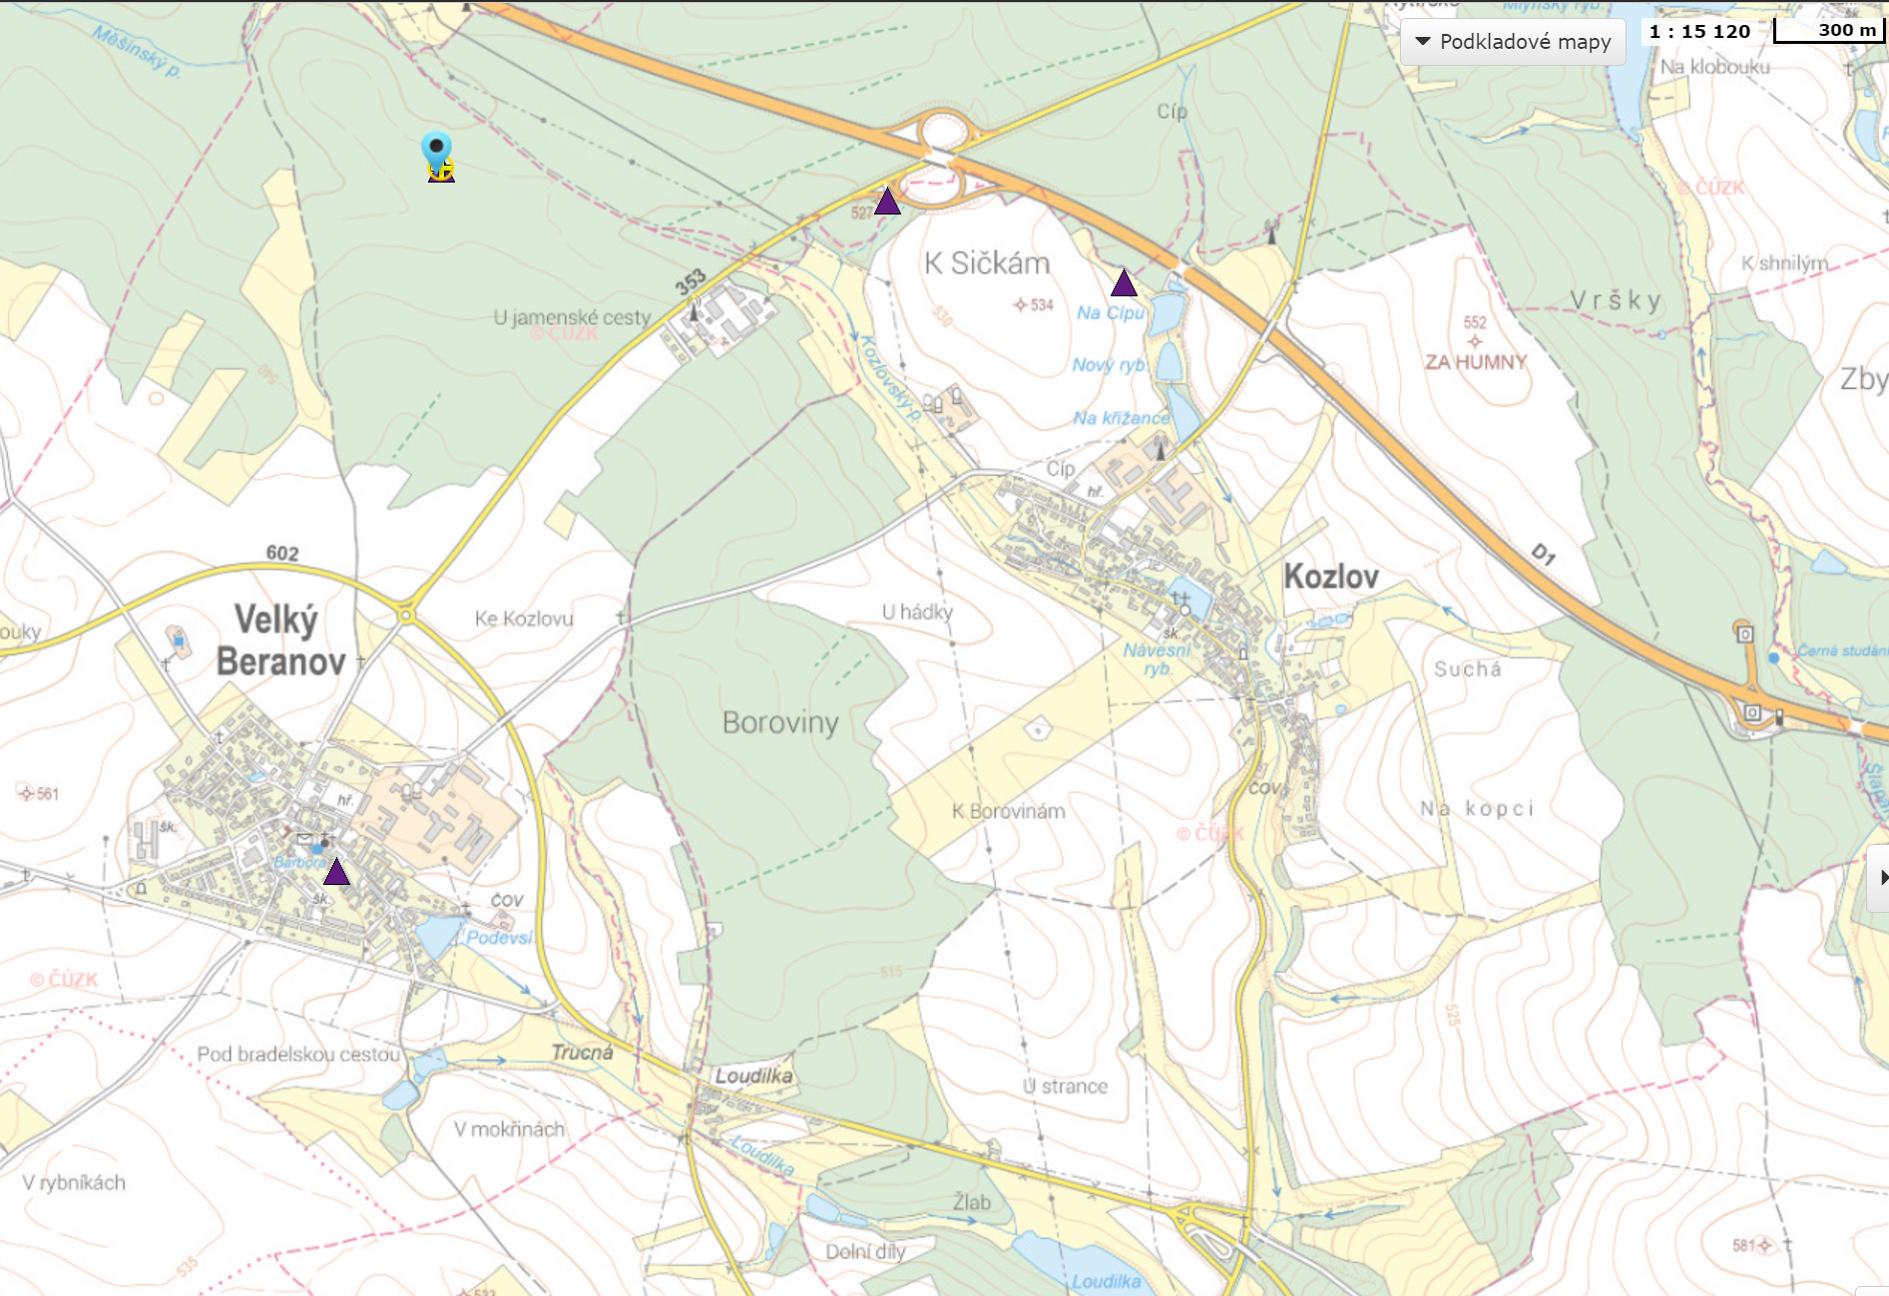
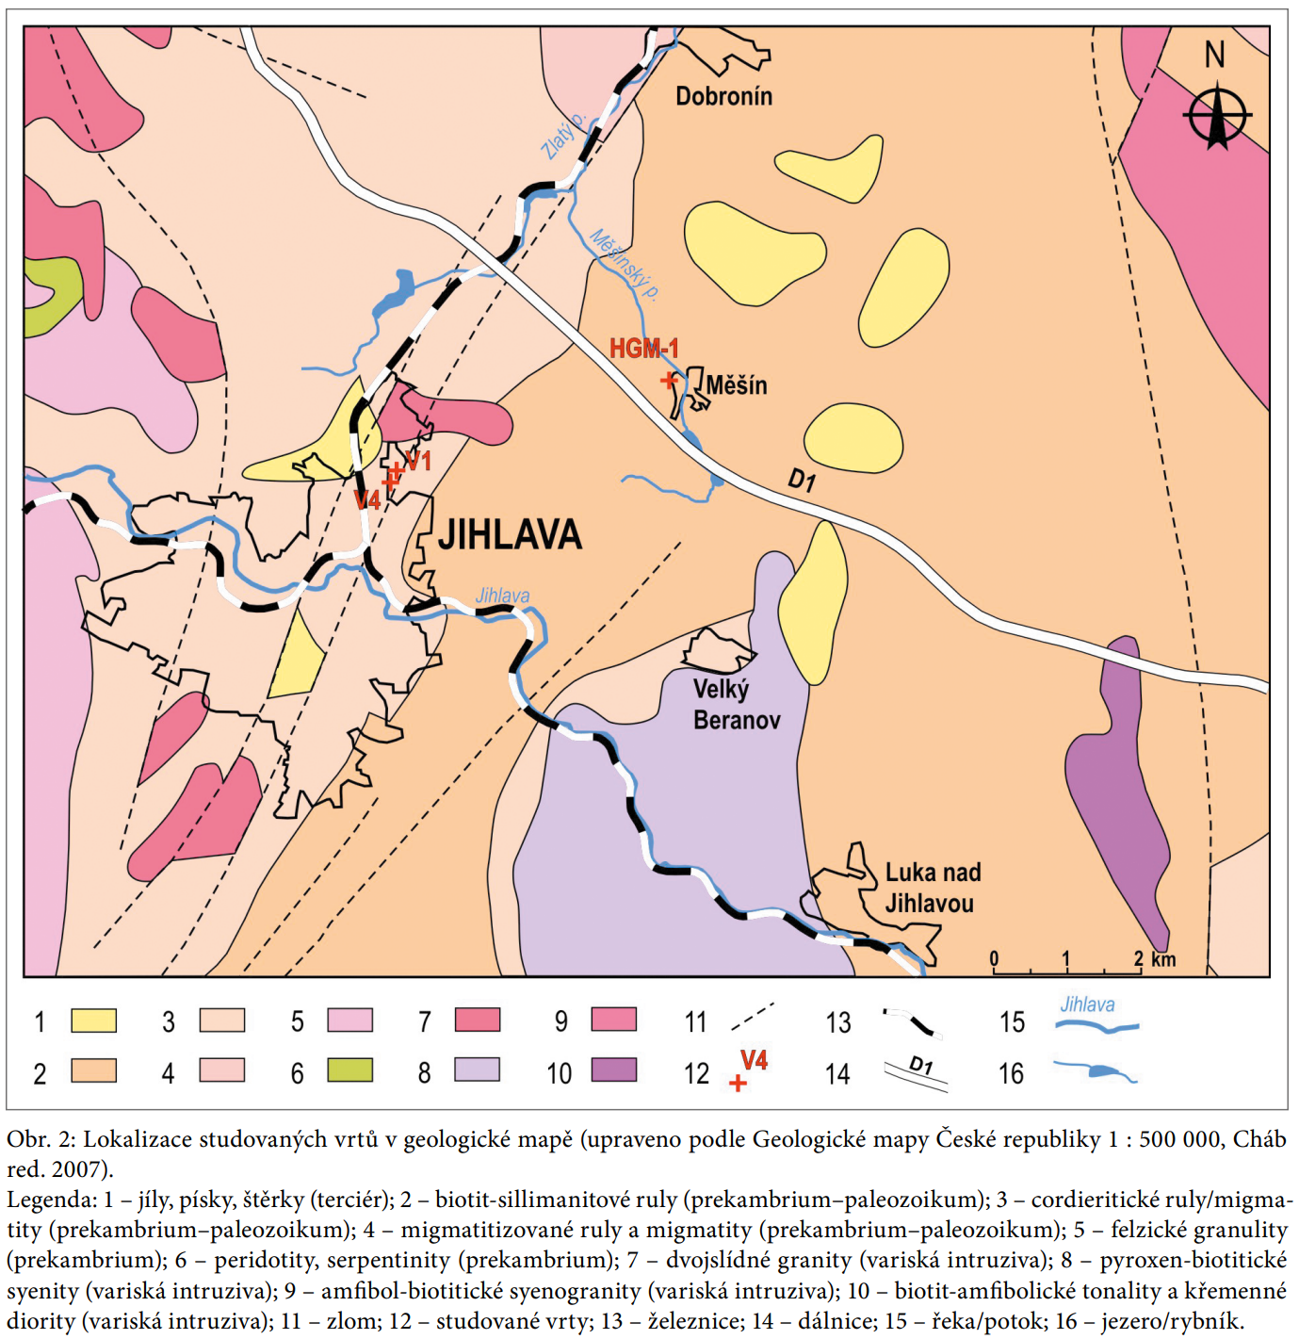
Kozlov
Problematika
relikty terciérních sedimentů na krystaliniku
akumulace podzemních vod
střet zájmů – těžba vs. vodní zdroj
vliv případné těžby písků a štěrků na blízký vodní zdroj
Cíle
bilance vod v ploše volné vodní hladiny – empirické vzorce
heis.vuv.cz
Francirek a Nehyba (2019)

Slide 7
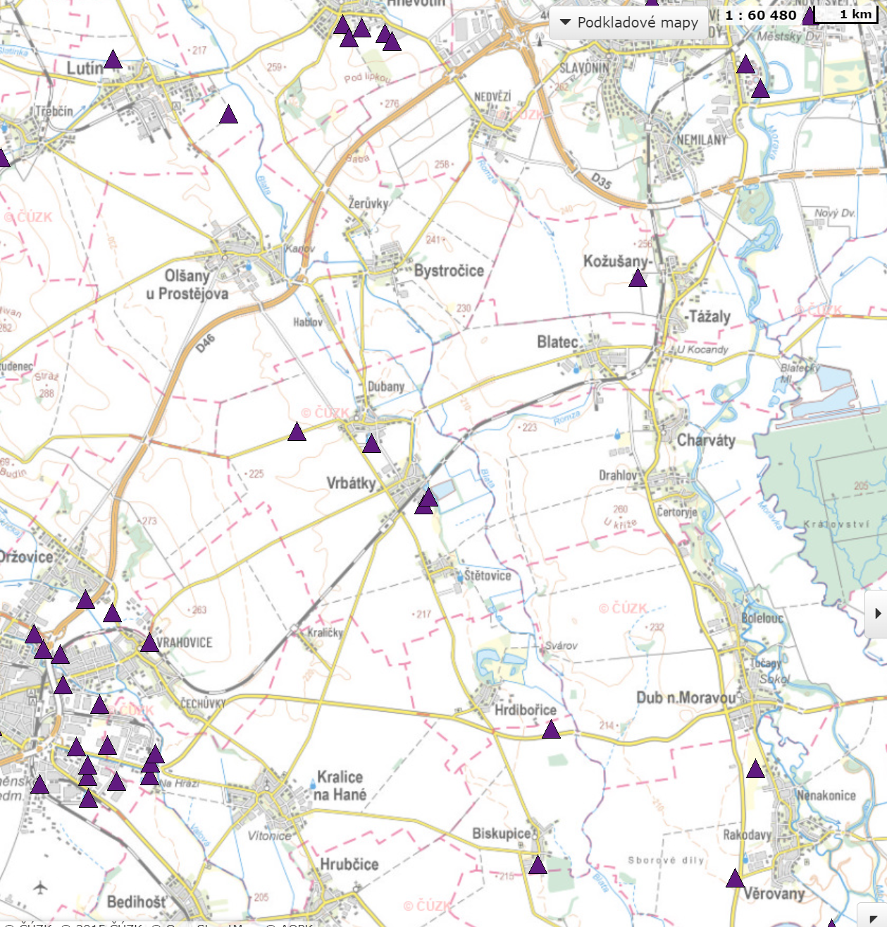
Olšany u Prostějova
Problematika
šíření chlorovaných uhlovodíků k vodnímu zdroji
Cíle
stanovit směry proudění podzemních vod – mapa hydroizohyps
stanovit rychlost pohybu podzemní vody – Darcyho zákon
posoudit rychlost pohybu kontaminantu – retardace, rozpad (Biochlor)
heis.vuv.cz

Slide 8
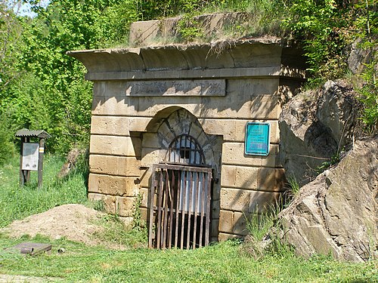
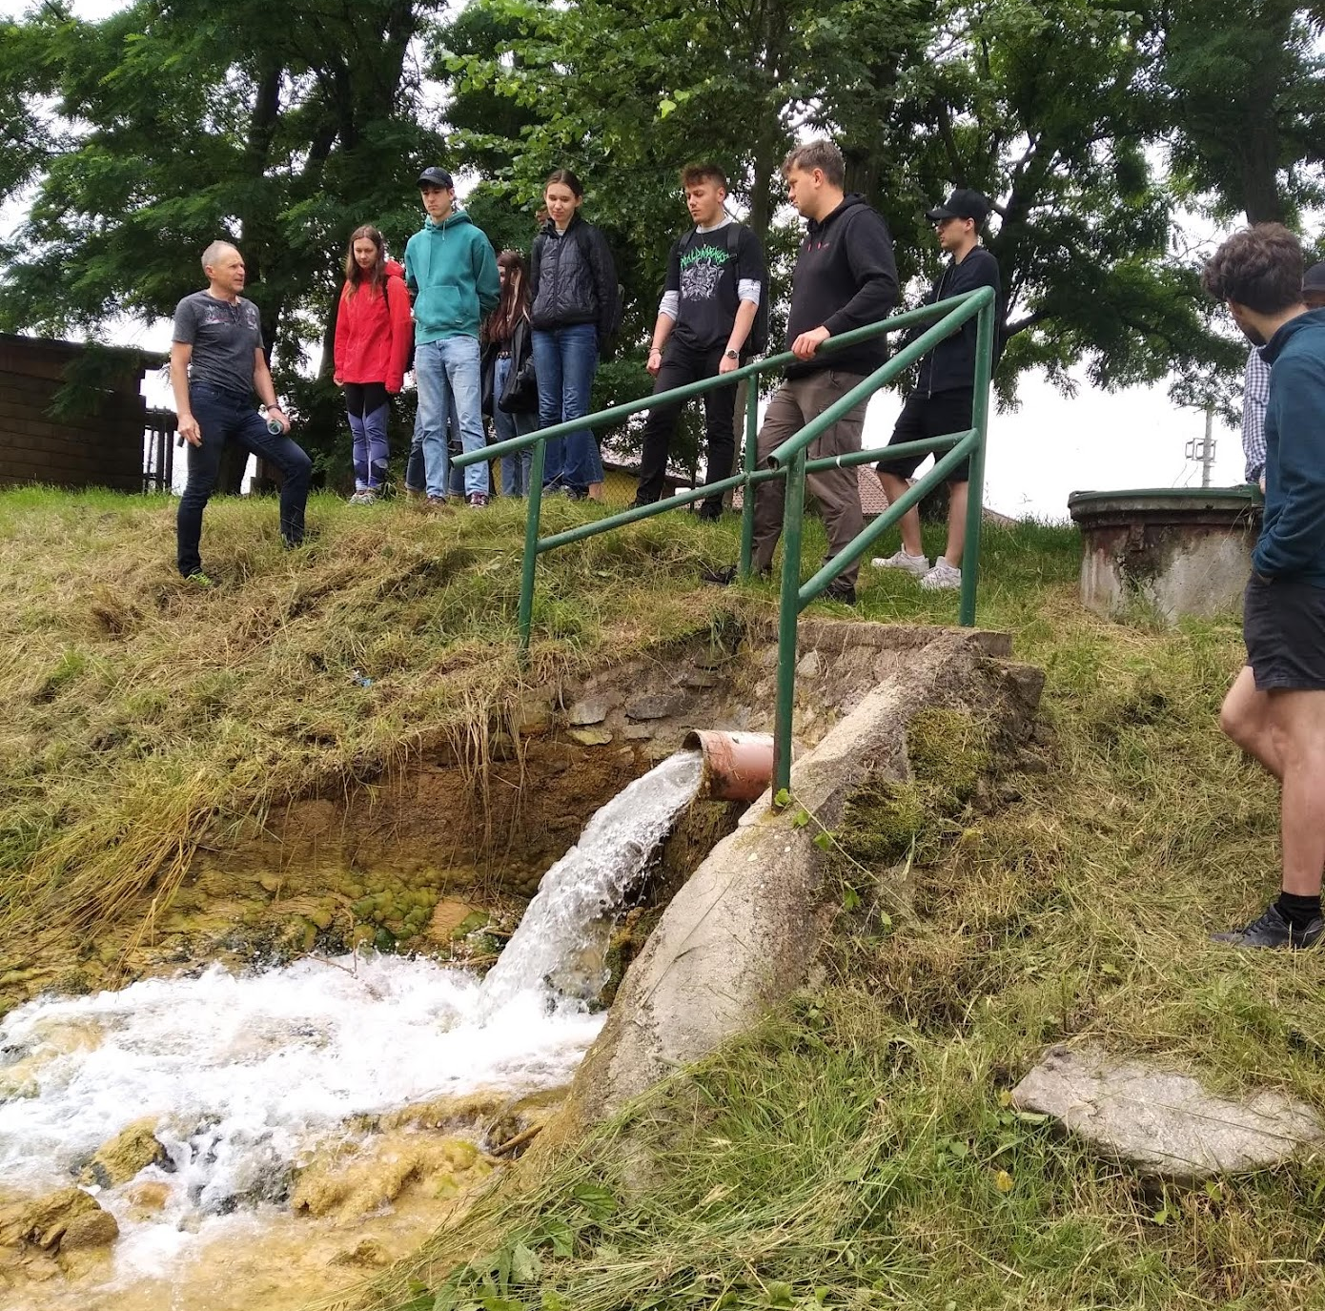
Oslavany
Problematika
ztráta vod ve vodních tocích a z mělkého kolektoru podzemních vod
snížení vydatnosti vodních zdrojů a ohrožení vodních ekosystémů
Cíle
vymezit oblasti vlivu poddolování území na vodní toky – měření průtoků (hydrometrie, stopovací zkoušky)
kvantifikovat vliv influkce na vodnost vodních toků – naměřené průtoky
stanovit podíl povrchových vod na důlních vodách vytékajících z Dědičné štoly v Oslavanech

Slide 9
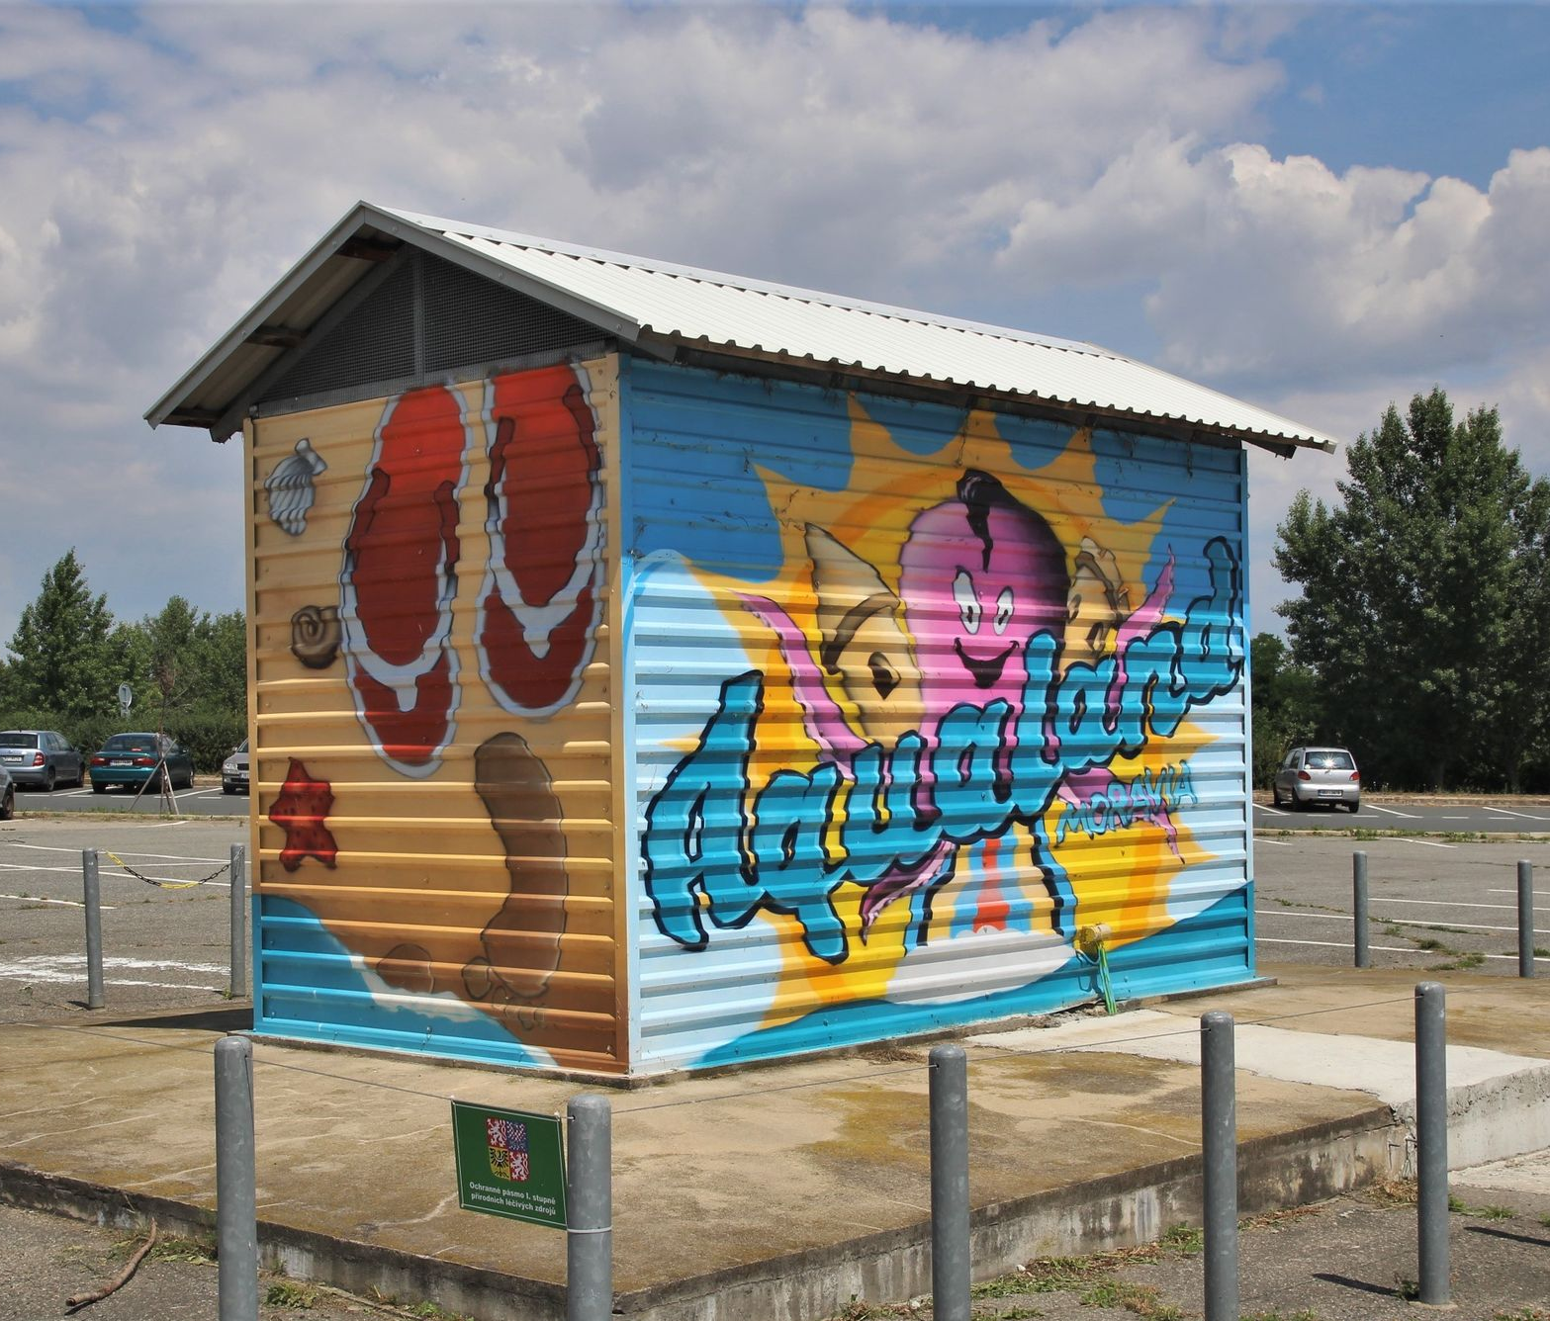
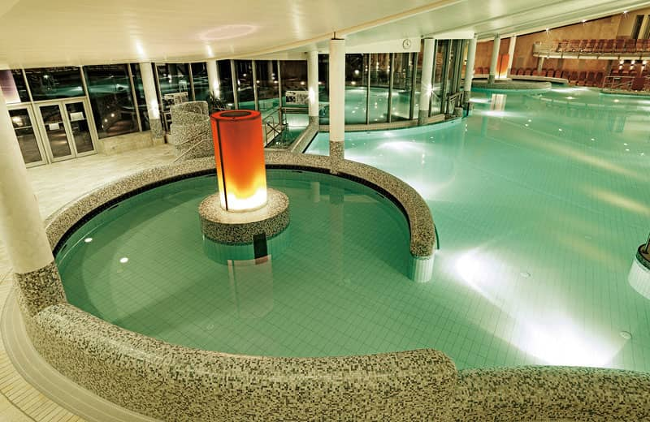
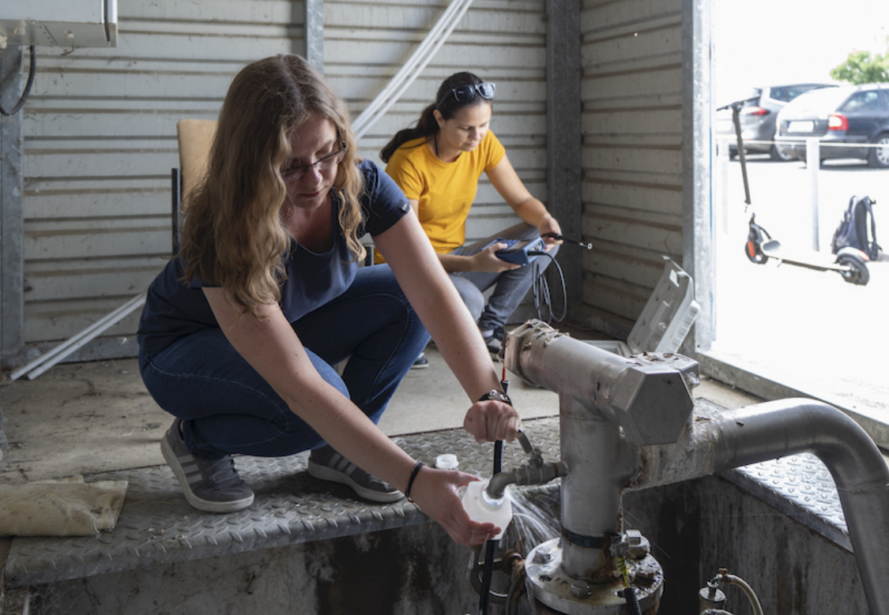
Pasohlávky a Laa an der Thaya
Problematika
zdroj minerálních termálních vod
neznámý původ
neznámé přírodní zdroje
Cíle
původ vod – chemické a izotopické složení – TDS, hydrochemická klasifikace, GMWL
přírodní zdroje – mapa hydroizopiez v prostředí s proměnlivou hustotou vody

Slide 10
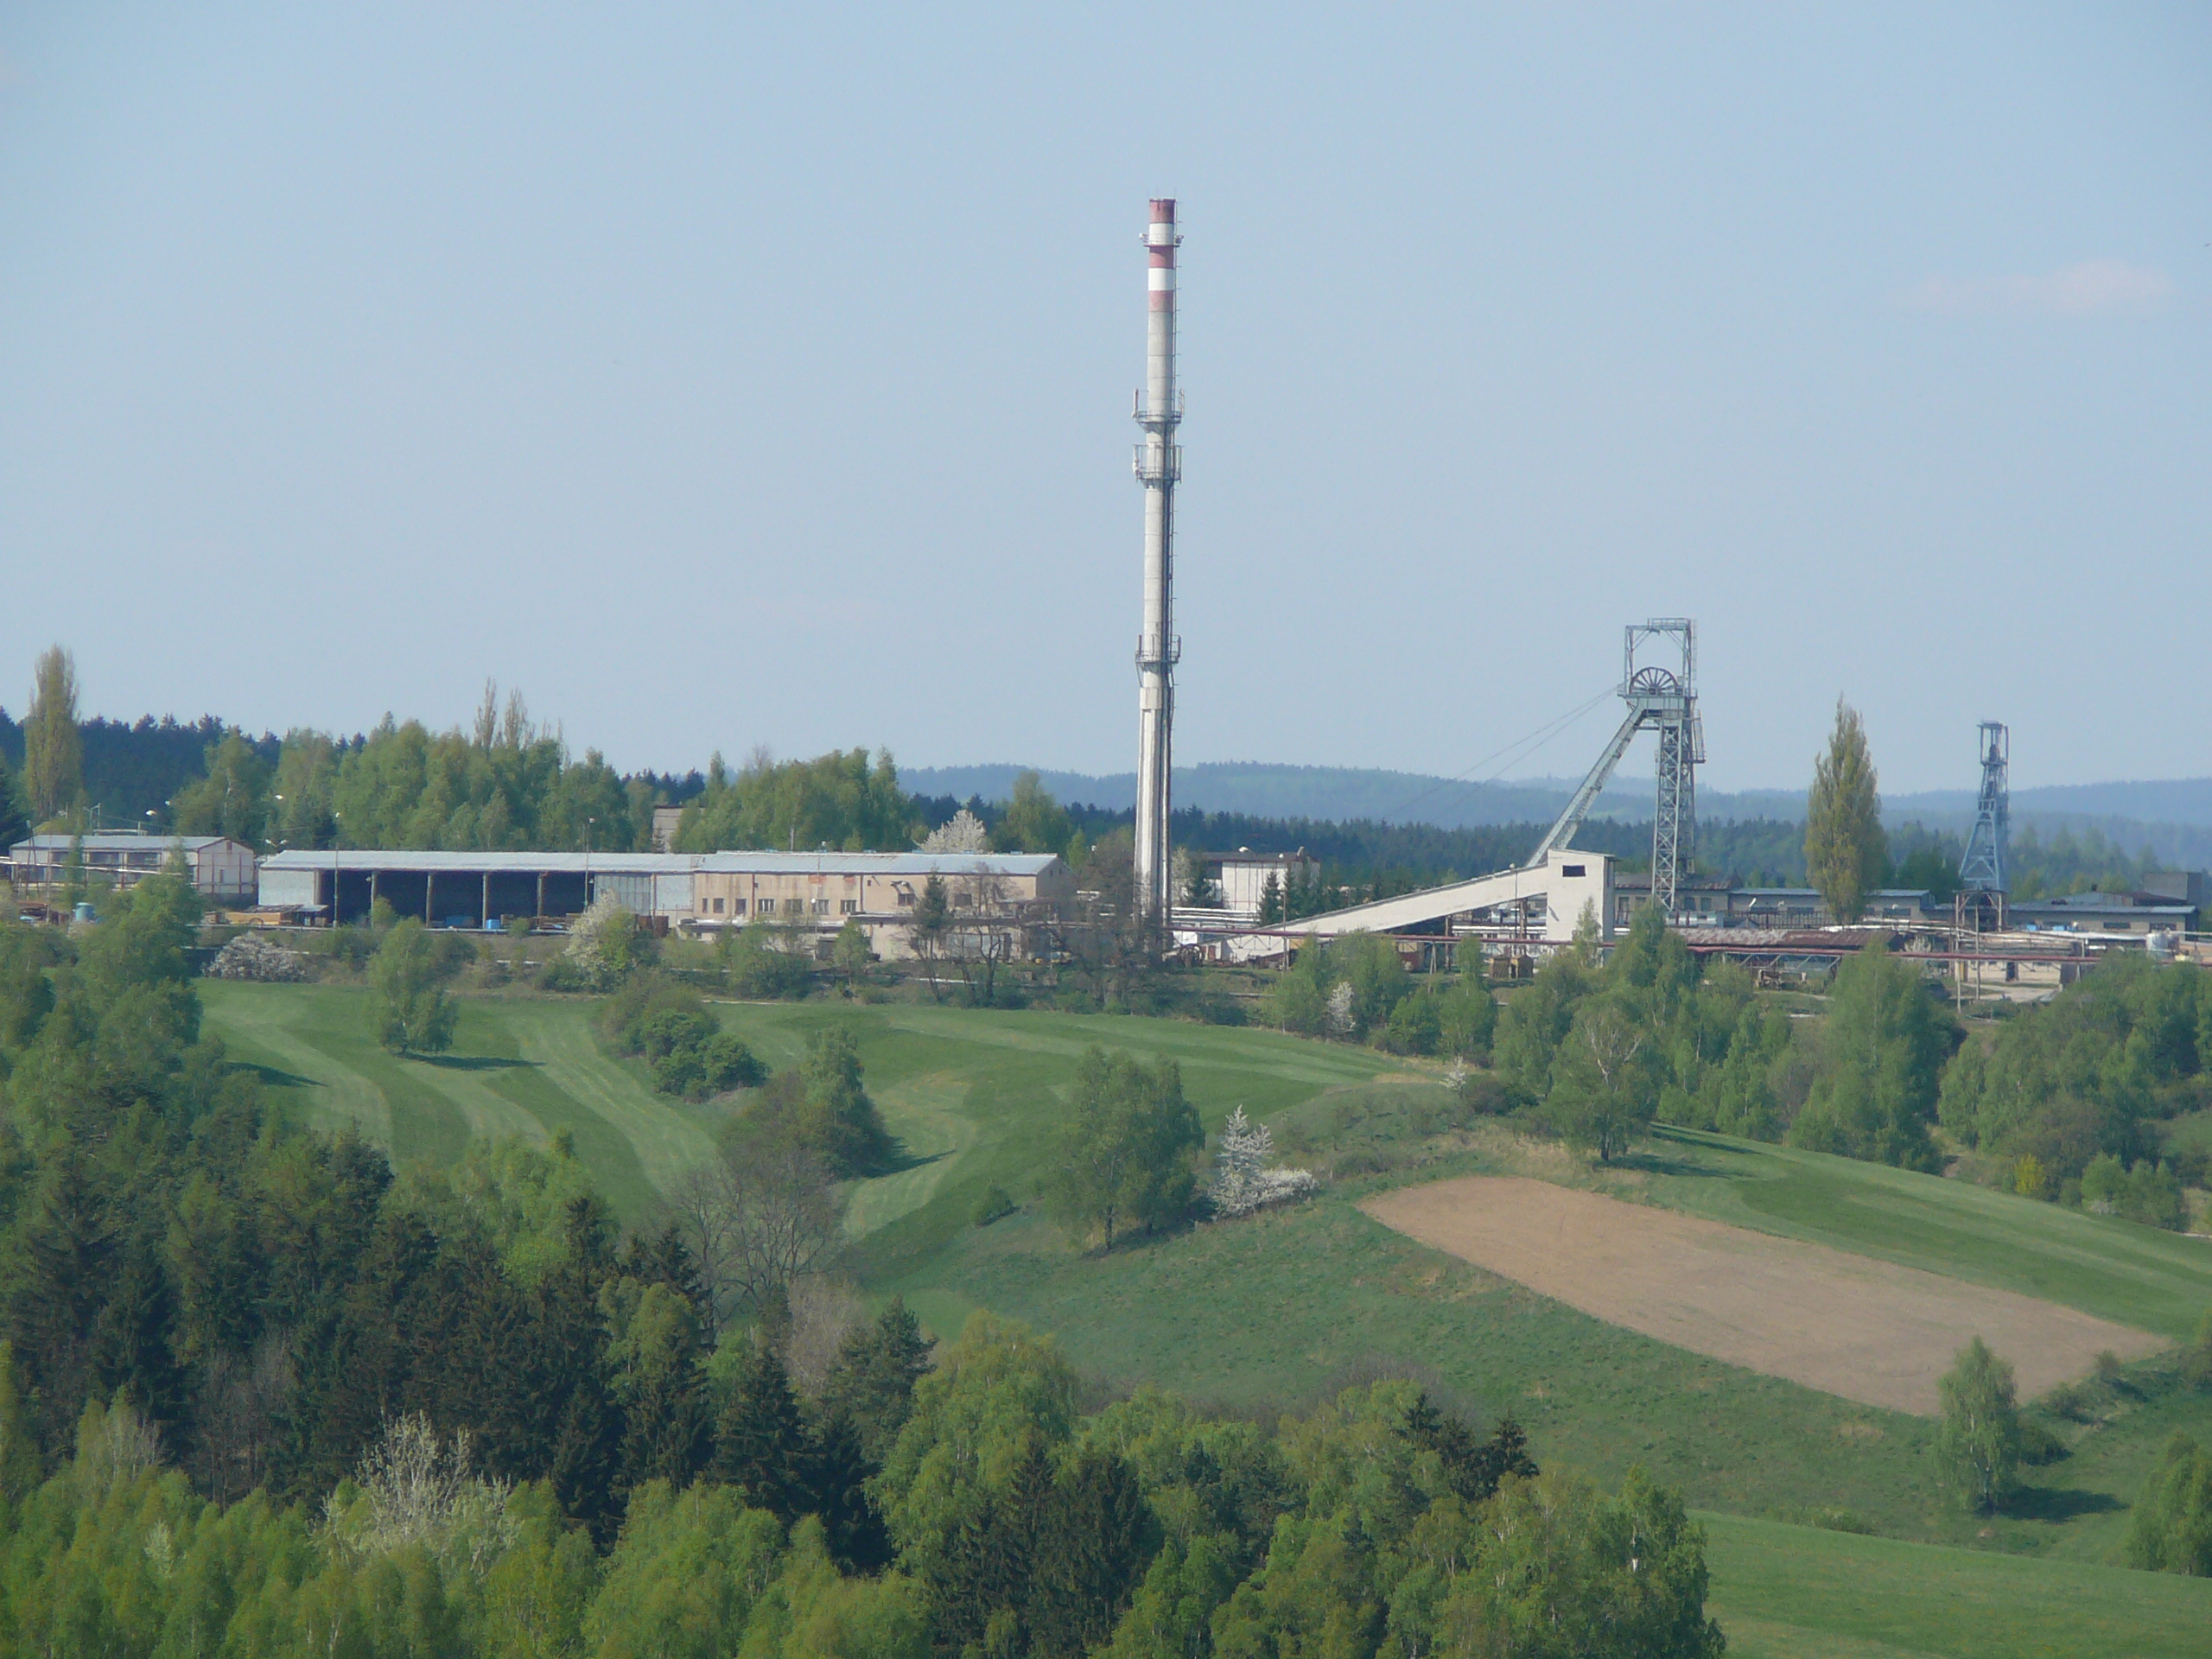
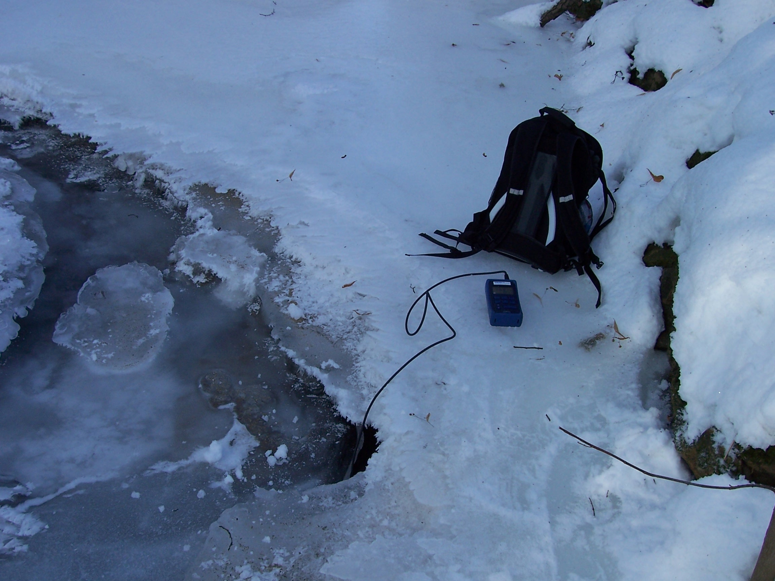
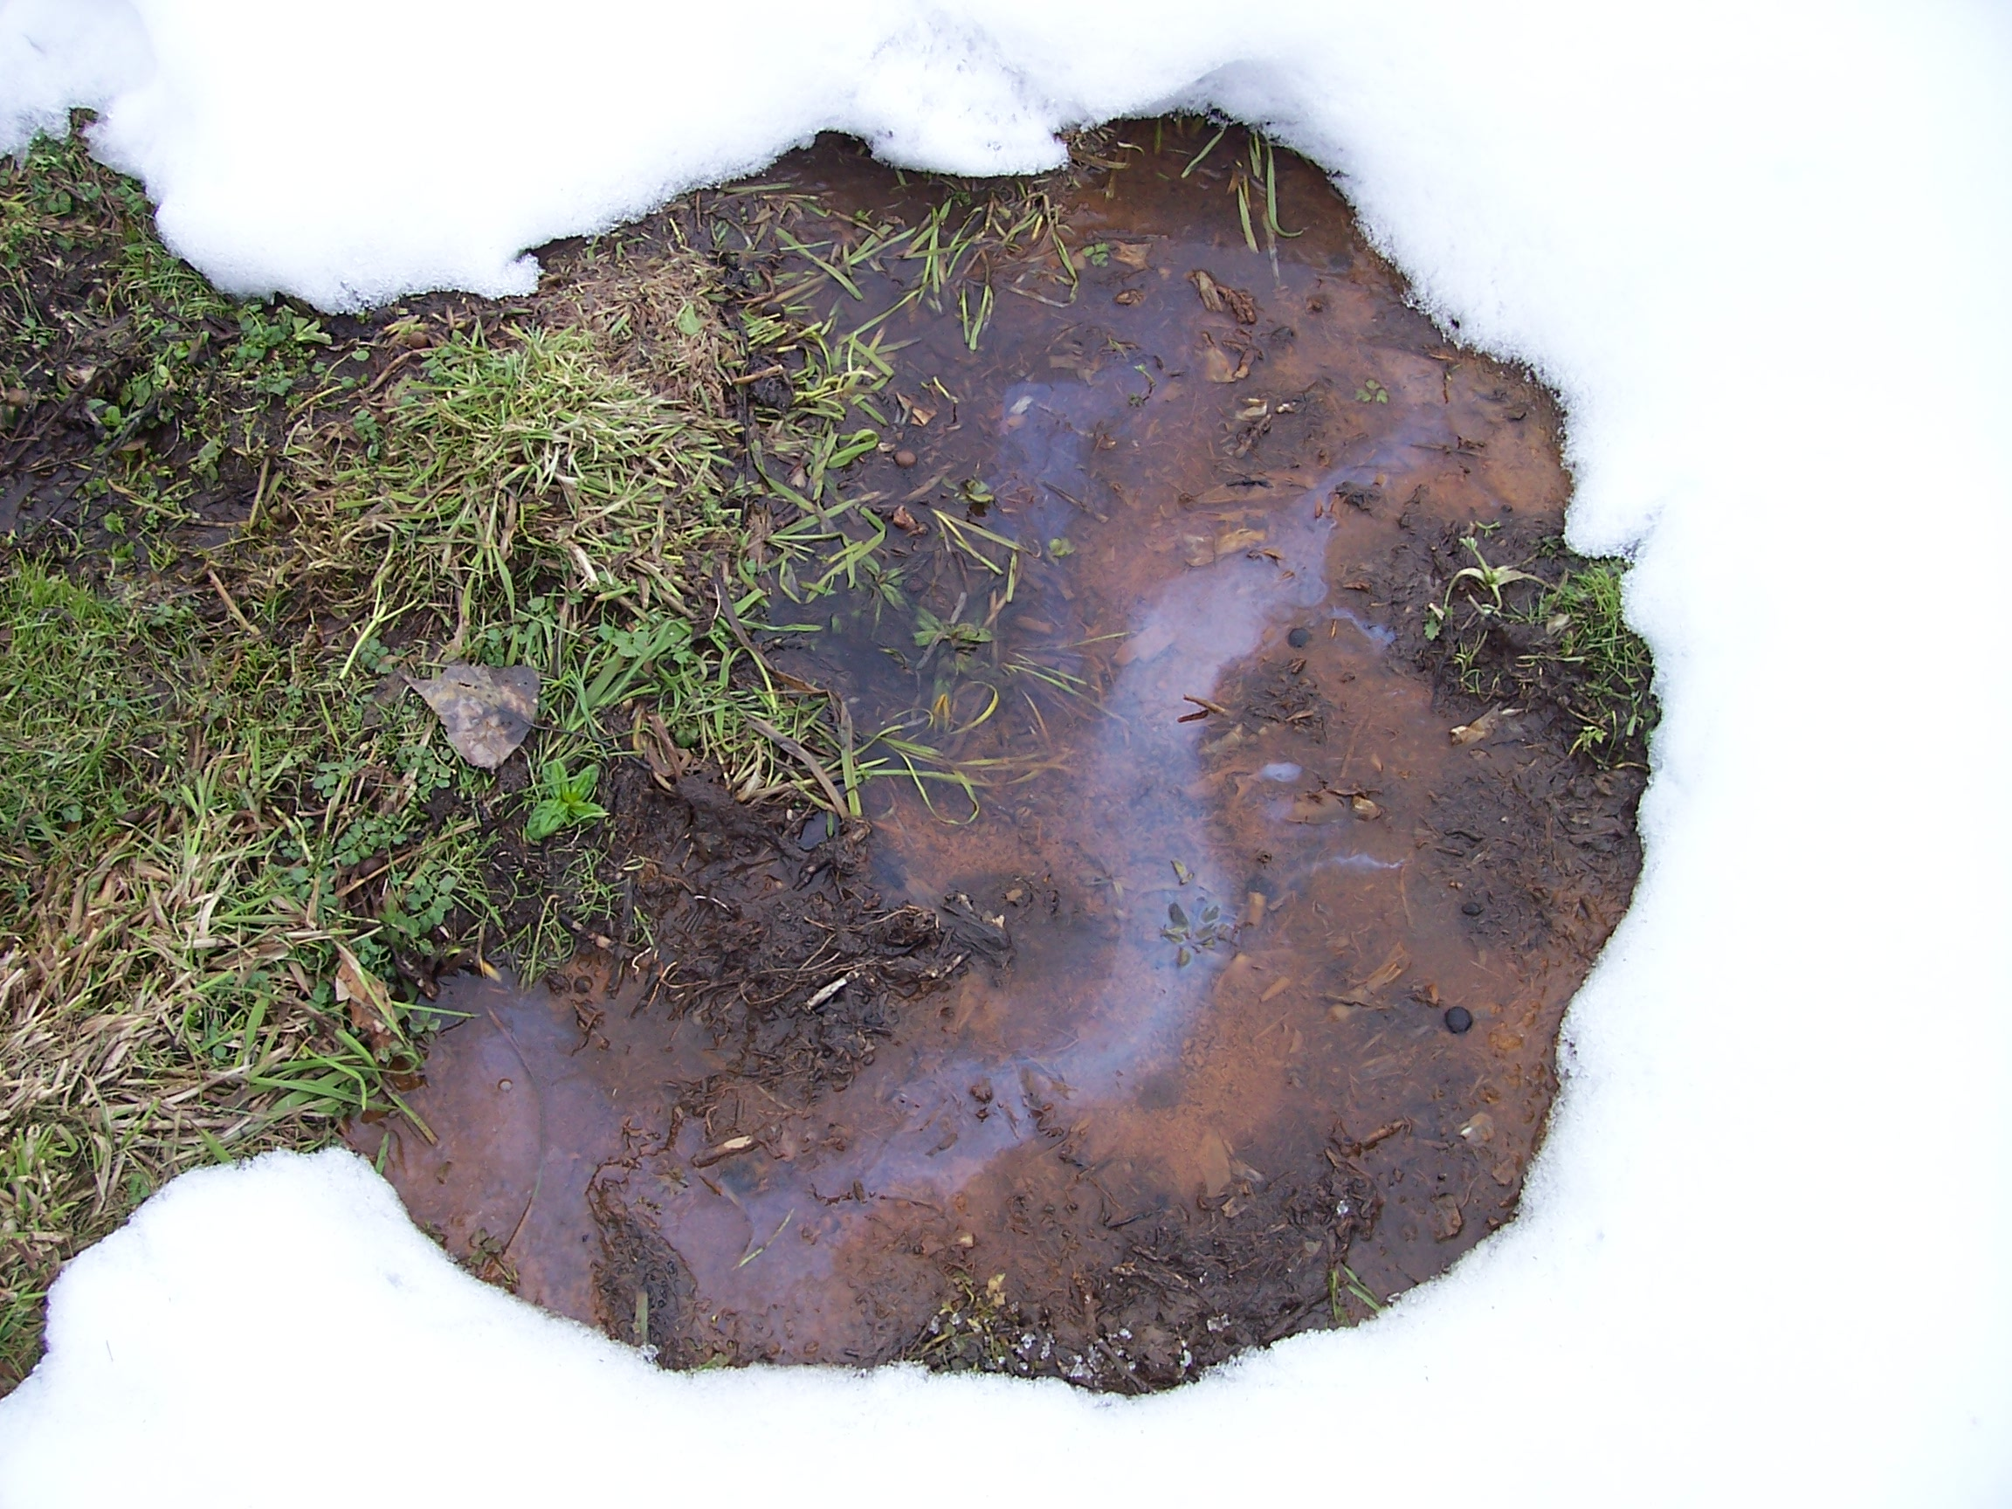
Rožná
Problematika
zatopení dolu - riziko vývěru uranových vod do mělkých podzemních vod a vodních toků
Cíle
identifikace míst možného vývěru uranových vod na povrch – termometrie
korelace výsledků a geologickou stavbou území

Slide 11
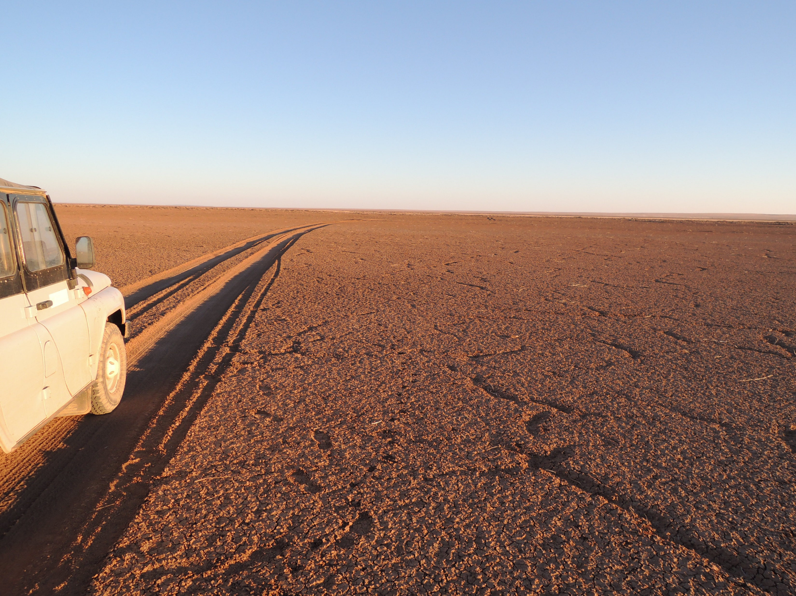
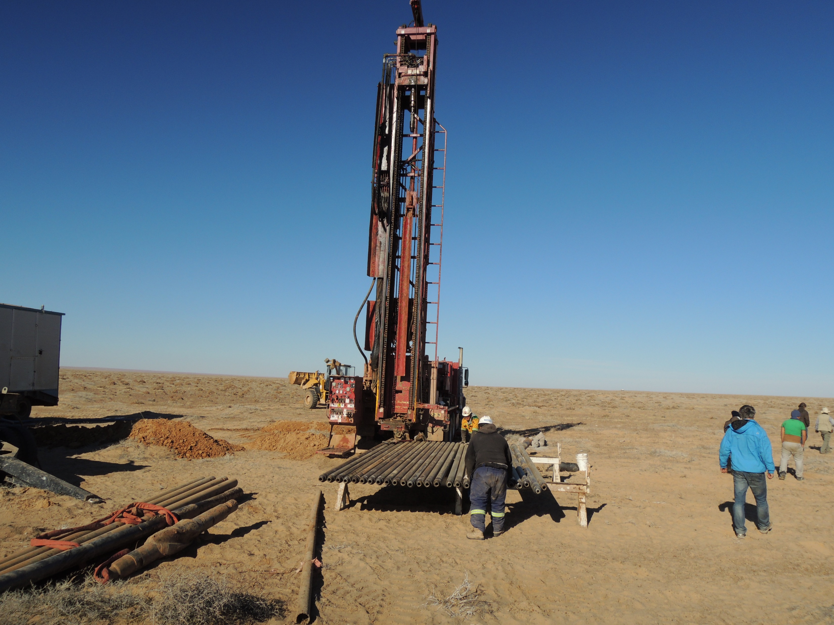
Sainshand
Problematika
Mongolsko, poušť Gobi - kapacita zdroje podzemních vod průmyslový komplex a jeho 200 000 obyvatel
Cíle
Charakteristika kolektoru (křídové sladkovodní sedimenty)
geologické profily – vymezení kolektoru na základě geofyzikálních řezů a litologického profilu vrtů
mapa hydroizopiez
vyhodnocení hydraulických parametrů kolektoru i samotných jímacích vrtů
přibližný odhad přírodních zdrojů – Darcyho zákon

Slide 12
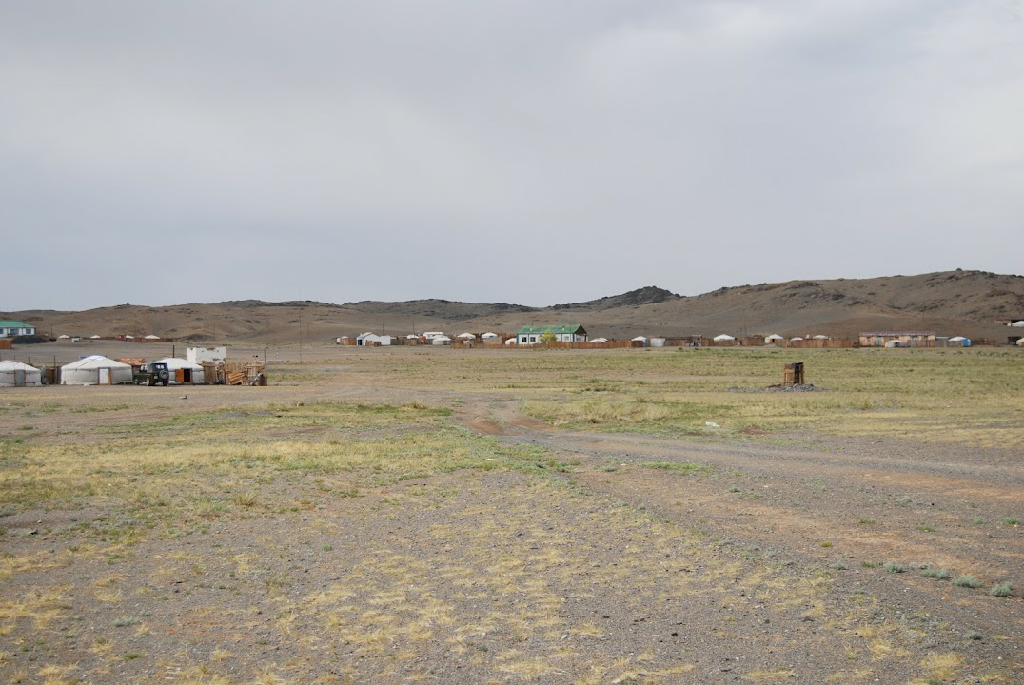
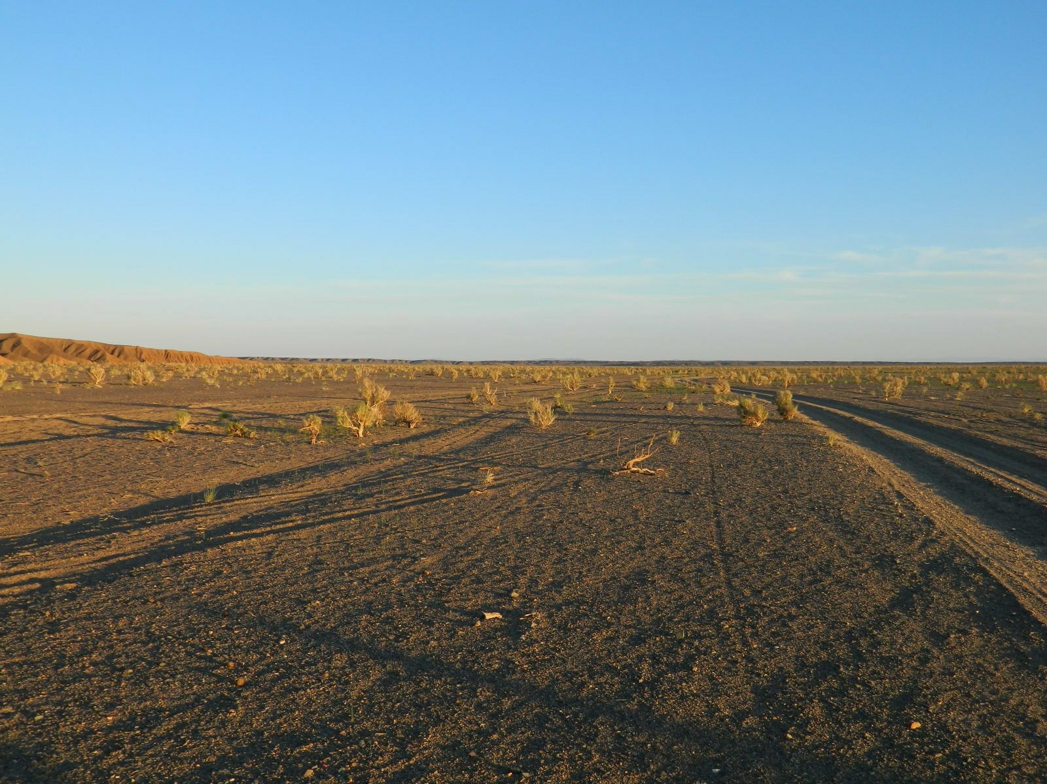
Shinejinst
Problematika
Mongolsko, poušť Gobi, vodní zdroj pro komplex zpracování nerostných surovin
značná variabilita v mineralizaci podzemních vod
Cíle
přírodní zdroje
posouzení stability přírodních zdrojů – původ (izotopy) a doplňování podzemních vod (fosilní hydraulické gradienty)

